Slide 1







Contenu écrit sous licence CC BY-NC 4.0. Contenu graphique via Canva et PowerPoint selon la licence en vigueur
© Programme HORS-PISTE par le Centre RBC d'expertise universitaire en santé mentale (2025), Université de Sherbrooke.

Slide 2
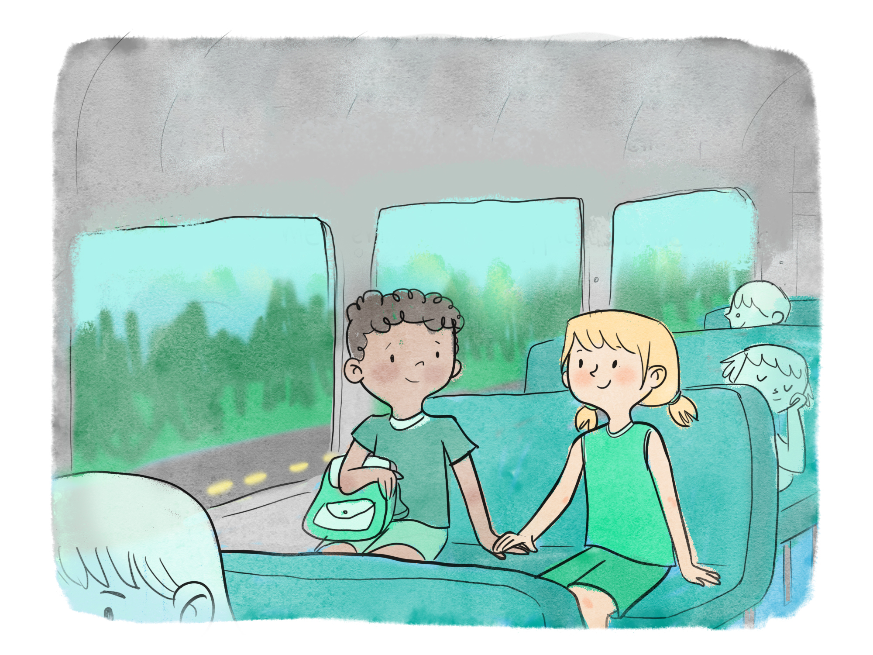
Les aventures de Léo et Charlie
2
2
J
E
C
T
O
N
S
O
M
E
V
E
C
M
S
O
I
P
O
S
A
E
É
M
« La grande glissade »

Slide 3
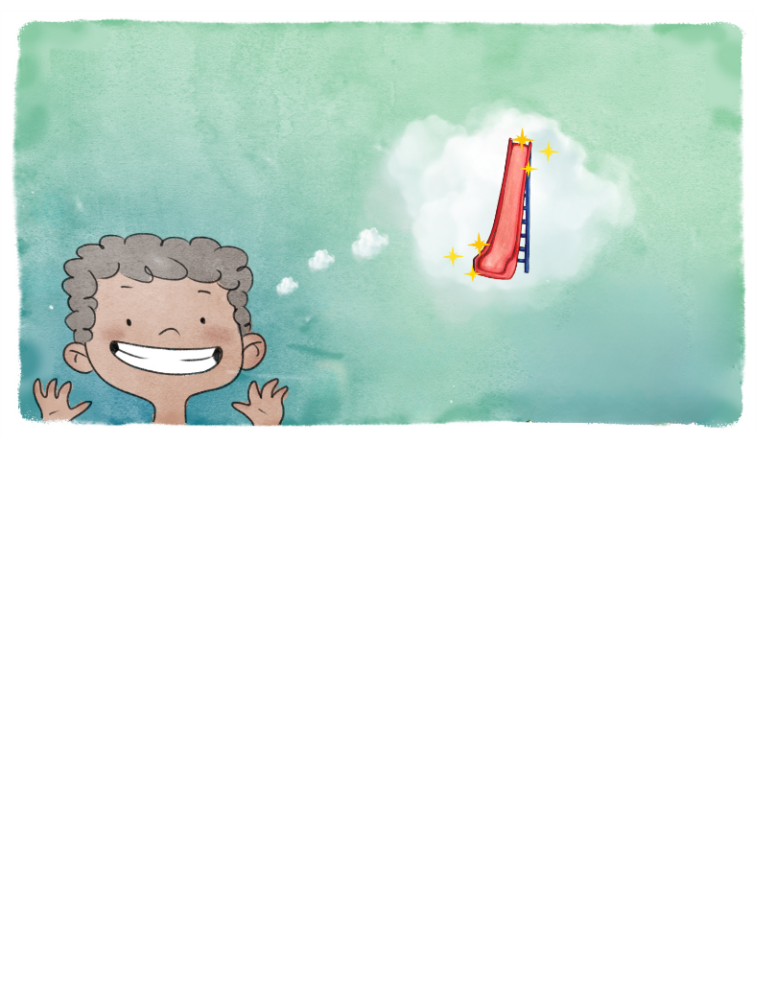

Aujourd’hui, les élèves vont jouer pour la première fois au parc qui se trouve près du camp HORS-PISTE.
Léo et Charlie ont très hâte d’essayer ce nouveau parc. En plus, il y a la plus grande glissade que Léo n’ait jamais vue! Léo a très envie de l’essayer, et il encourage Charlie à le suivre.

Slide 4
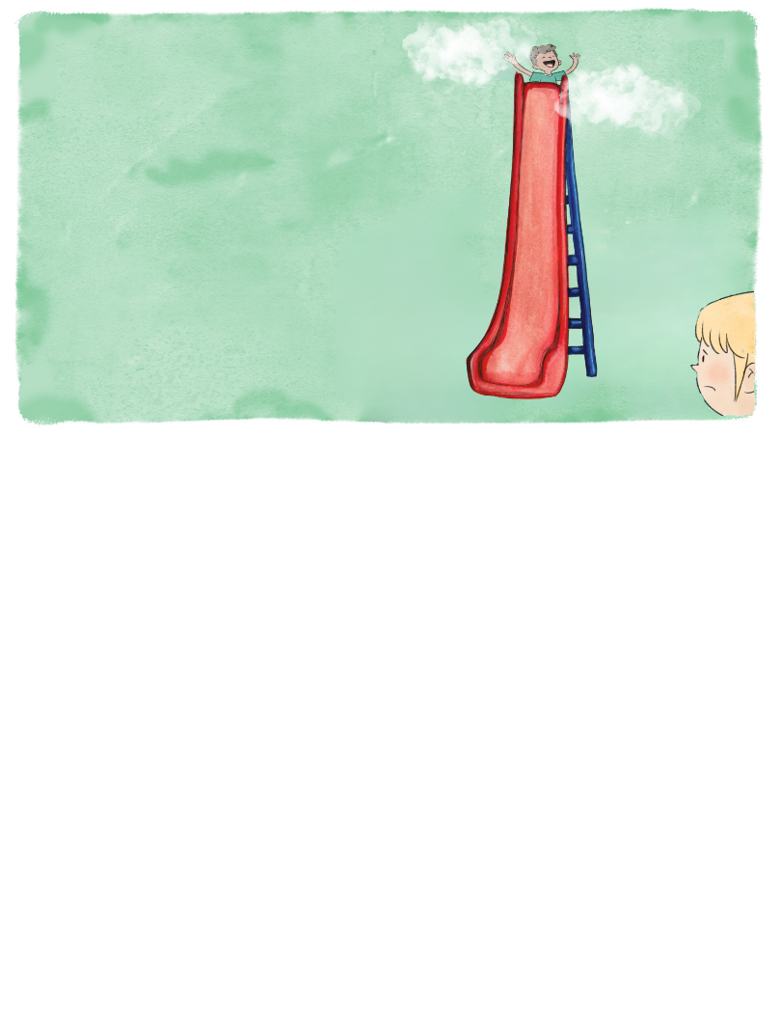
Léo monte tout en haut de la grande glissade, puis il glisse d’un coup en criant d’excitation! WAOUUUUU! Charlie regarde la glissade et trouve qu’elle est vraiment très haute! Habituellement, un adulte l’attend en bas pour l’attraper…
Charlie ne se sent pas bien du tout. Elle a le cœur qui bat très fort, les mains moites et commence à trembler. Quelle émotion ressent Charlie en ce moment?

Slide 5
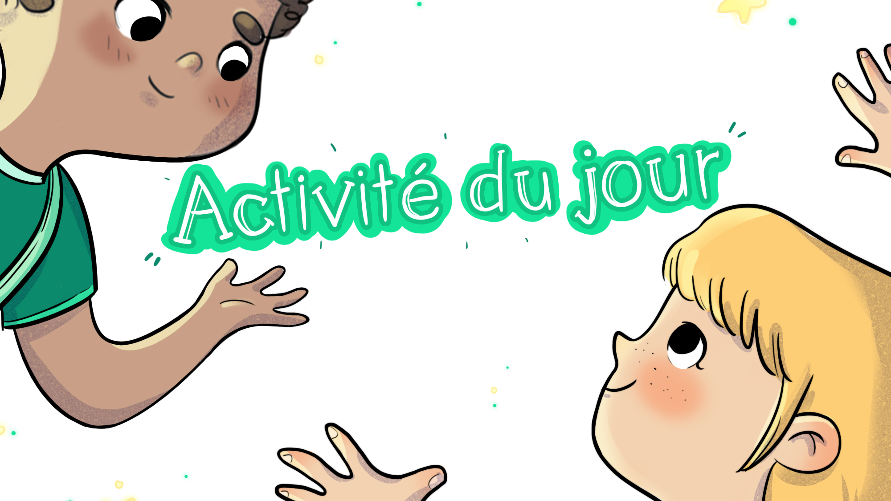

Slide 6
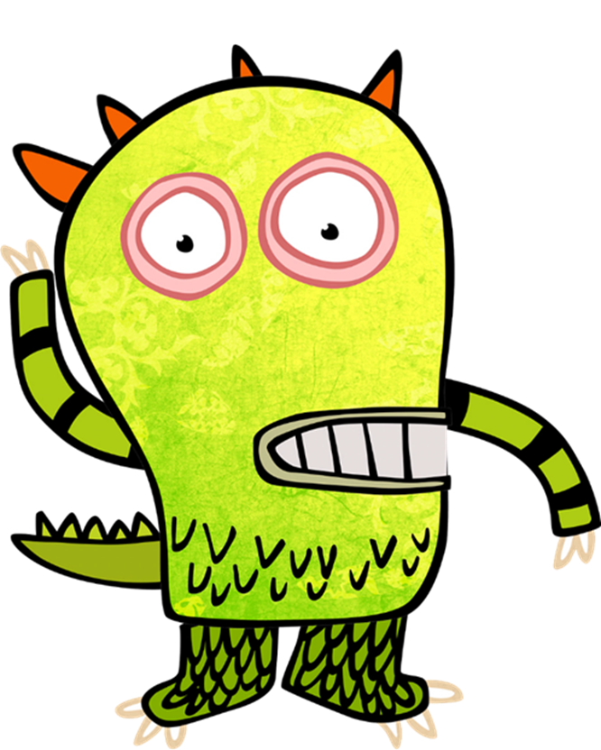

La peur
La peur, c’est une émotion normale, mais inconfortable.
Tu peux la ressentir quand tu penses être devant quelque chose de dangereux. Par exemple, quand tu es dans le noir ou que tu entends un bruit fort.
Dans ces moments, c’est comme si tu avais un petit Monsieur Peur sur ton épaule qui te disait de faire attention.
Danger!
Fais attention!

Slide 7

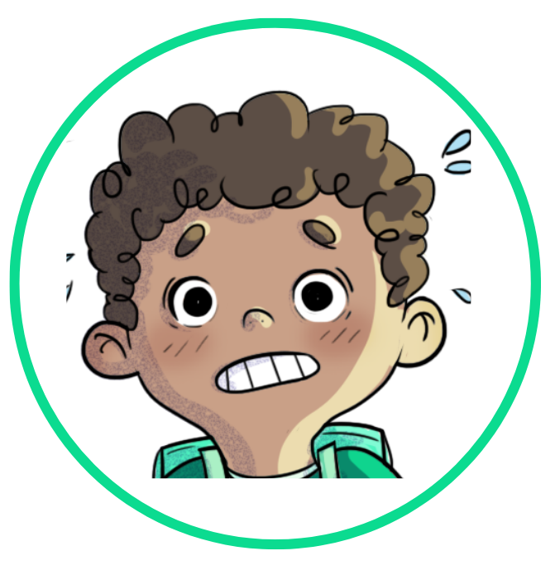
La peur
La peur peut te faire vivre plusieurs sensations :

Slide 8
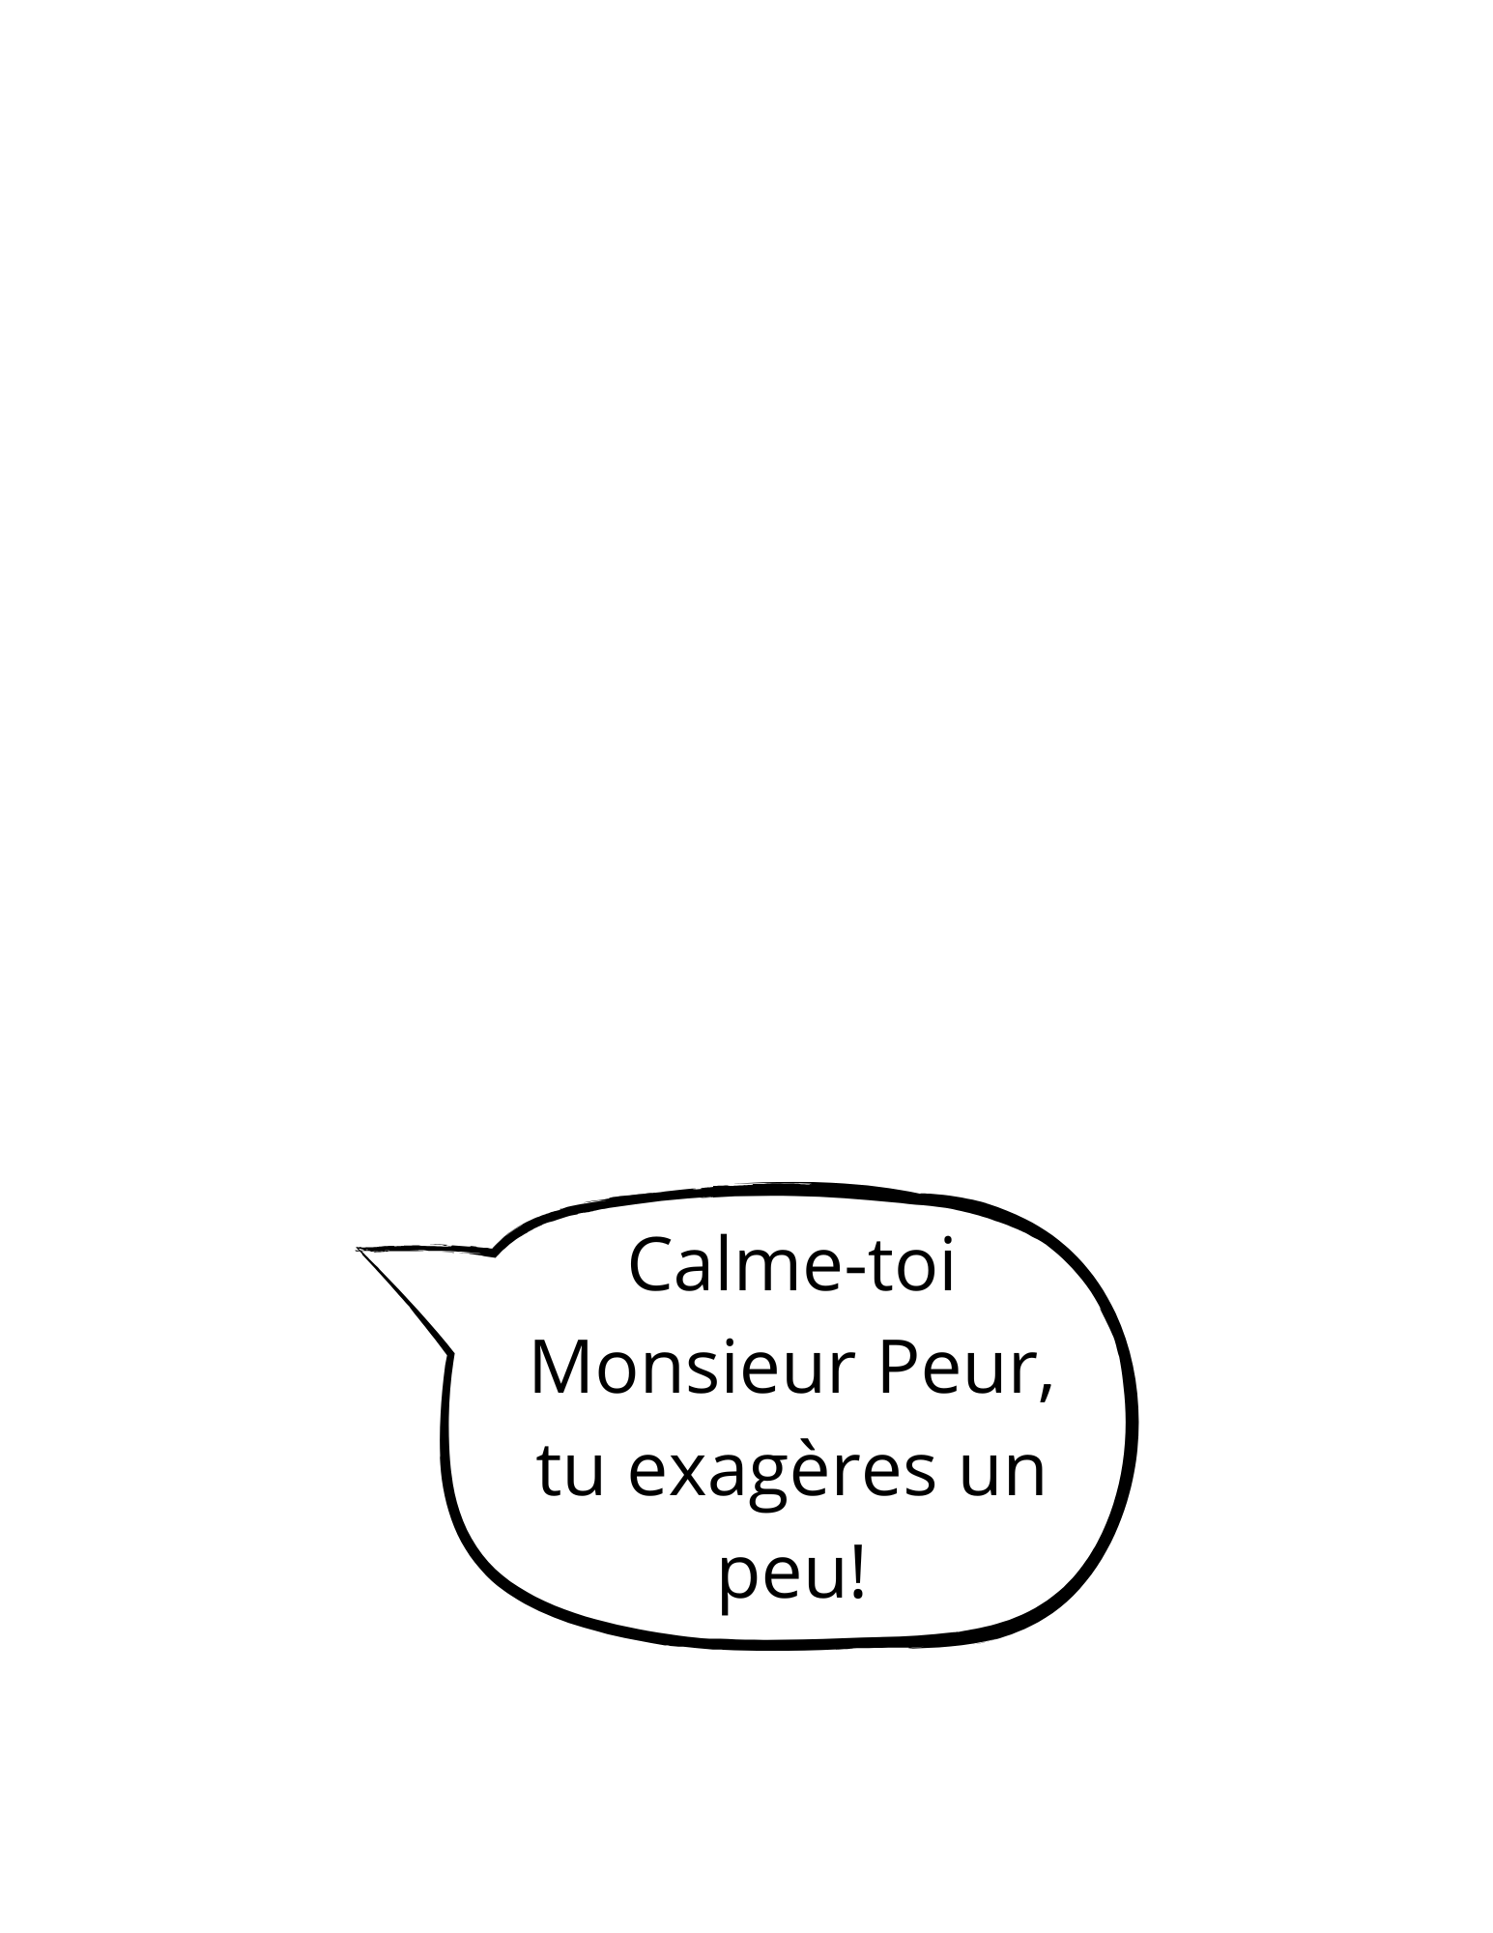

La peur
Par contre, des fois Monsieur Peur exagère et voit du danger, alors qu'il n'y en a pas pour de vrai.
Dans ce temps-là, tu peux appeler Monsieur Courage pour t’aider à affronter la peur.

Slide 9
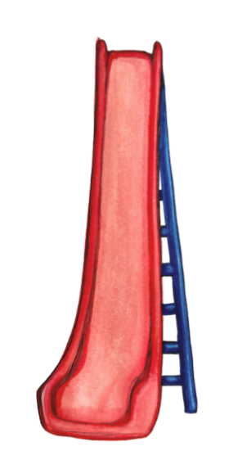
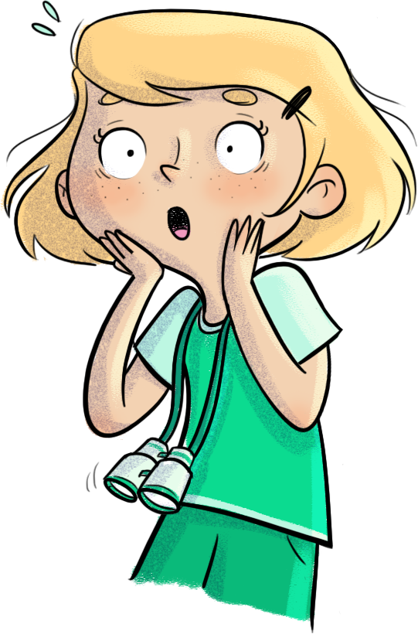
La peur
L'histoire de Charlie et la grande glissade
Souviens-toi de Charlie qui aimerait bien glisser, comme son ami Léo.
Elle regarde la grande glissade et ressent la peur : ses mains sont moites, son cœur bat très fort et ses jambes tremblent.
Léo remarque l’émotion de Charlie et lui demande : « Est-ce que tu as reçu la visite de Monsieur Peur? »
Charlie réfléchit, puis hoche la tête : « Oui, Monsieur Peur me dit que c’est beaucoup trop haut pour moi et que je vais me blesser. »

Slide 10

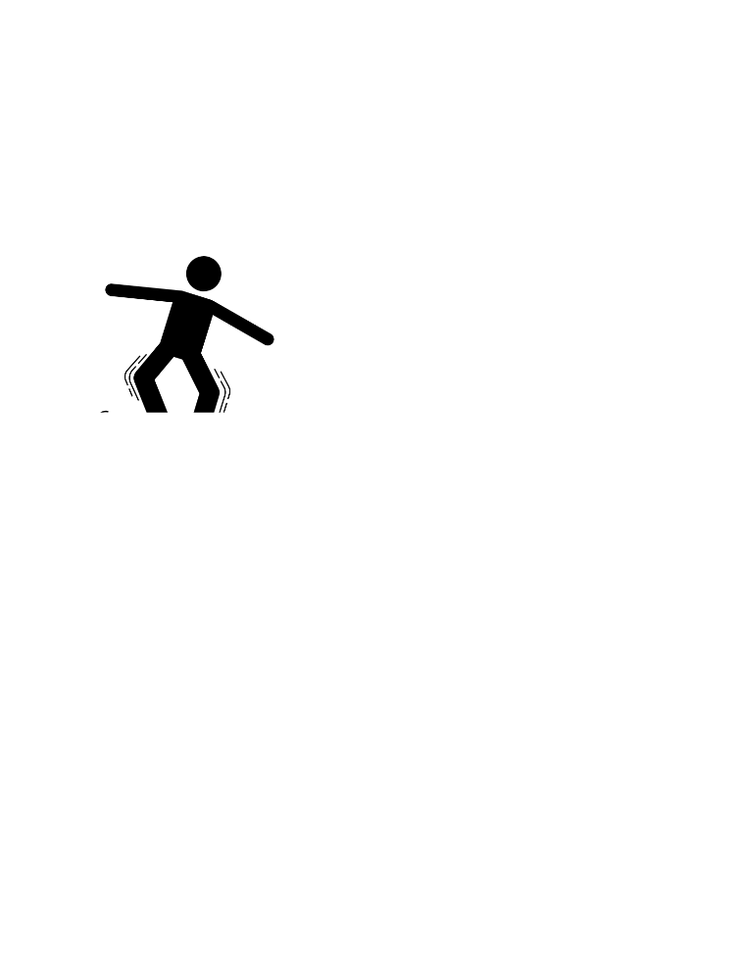

La peur
L'histoire de la grande glissade
Monsieur Peur chuchote très fort dans l’oreille de Charlie.
Toi aussi, fais semblant d’avoir très peur. Lève-toi debout!
Regarde la grande glissade en mettant tes mains sur ton front en regardant en l’air.
Plie les genoux et tremble comme si tu avais très peur.
Fais des petits pas comme si tu n’osais pas avancer.

Slide 11
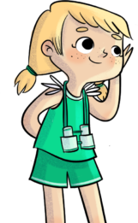
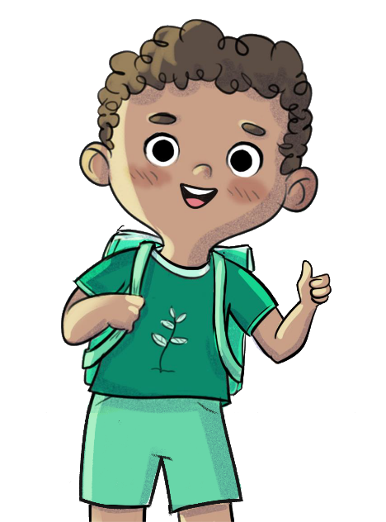
La peur
L'histoire de la grande glissade
Charlie se souvient que son enseignante lui a parlé de Monsieur Courage et Charlie décide de l'appeler.
Monsieur Courage lui propose de demander de l'aide à Léo pour connaître ses trucs. Léo lui répond : « Je me suis simplement dit ce sera amusant, je n’ai rien à craindre. Même si j’ai peur, je peux le faire. »
Charlie ferme les yeux un instant, prend une grande inspiration, puis répète :
« Ce sera amusant, je n’ai rien à craindre. Même si j’ai peur, je peux le faire!»

Slide 12

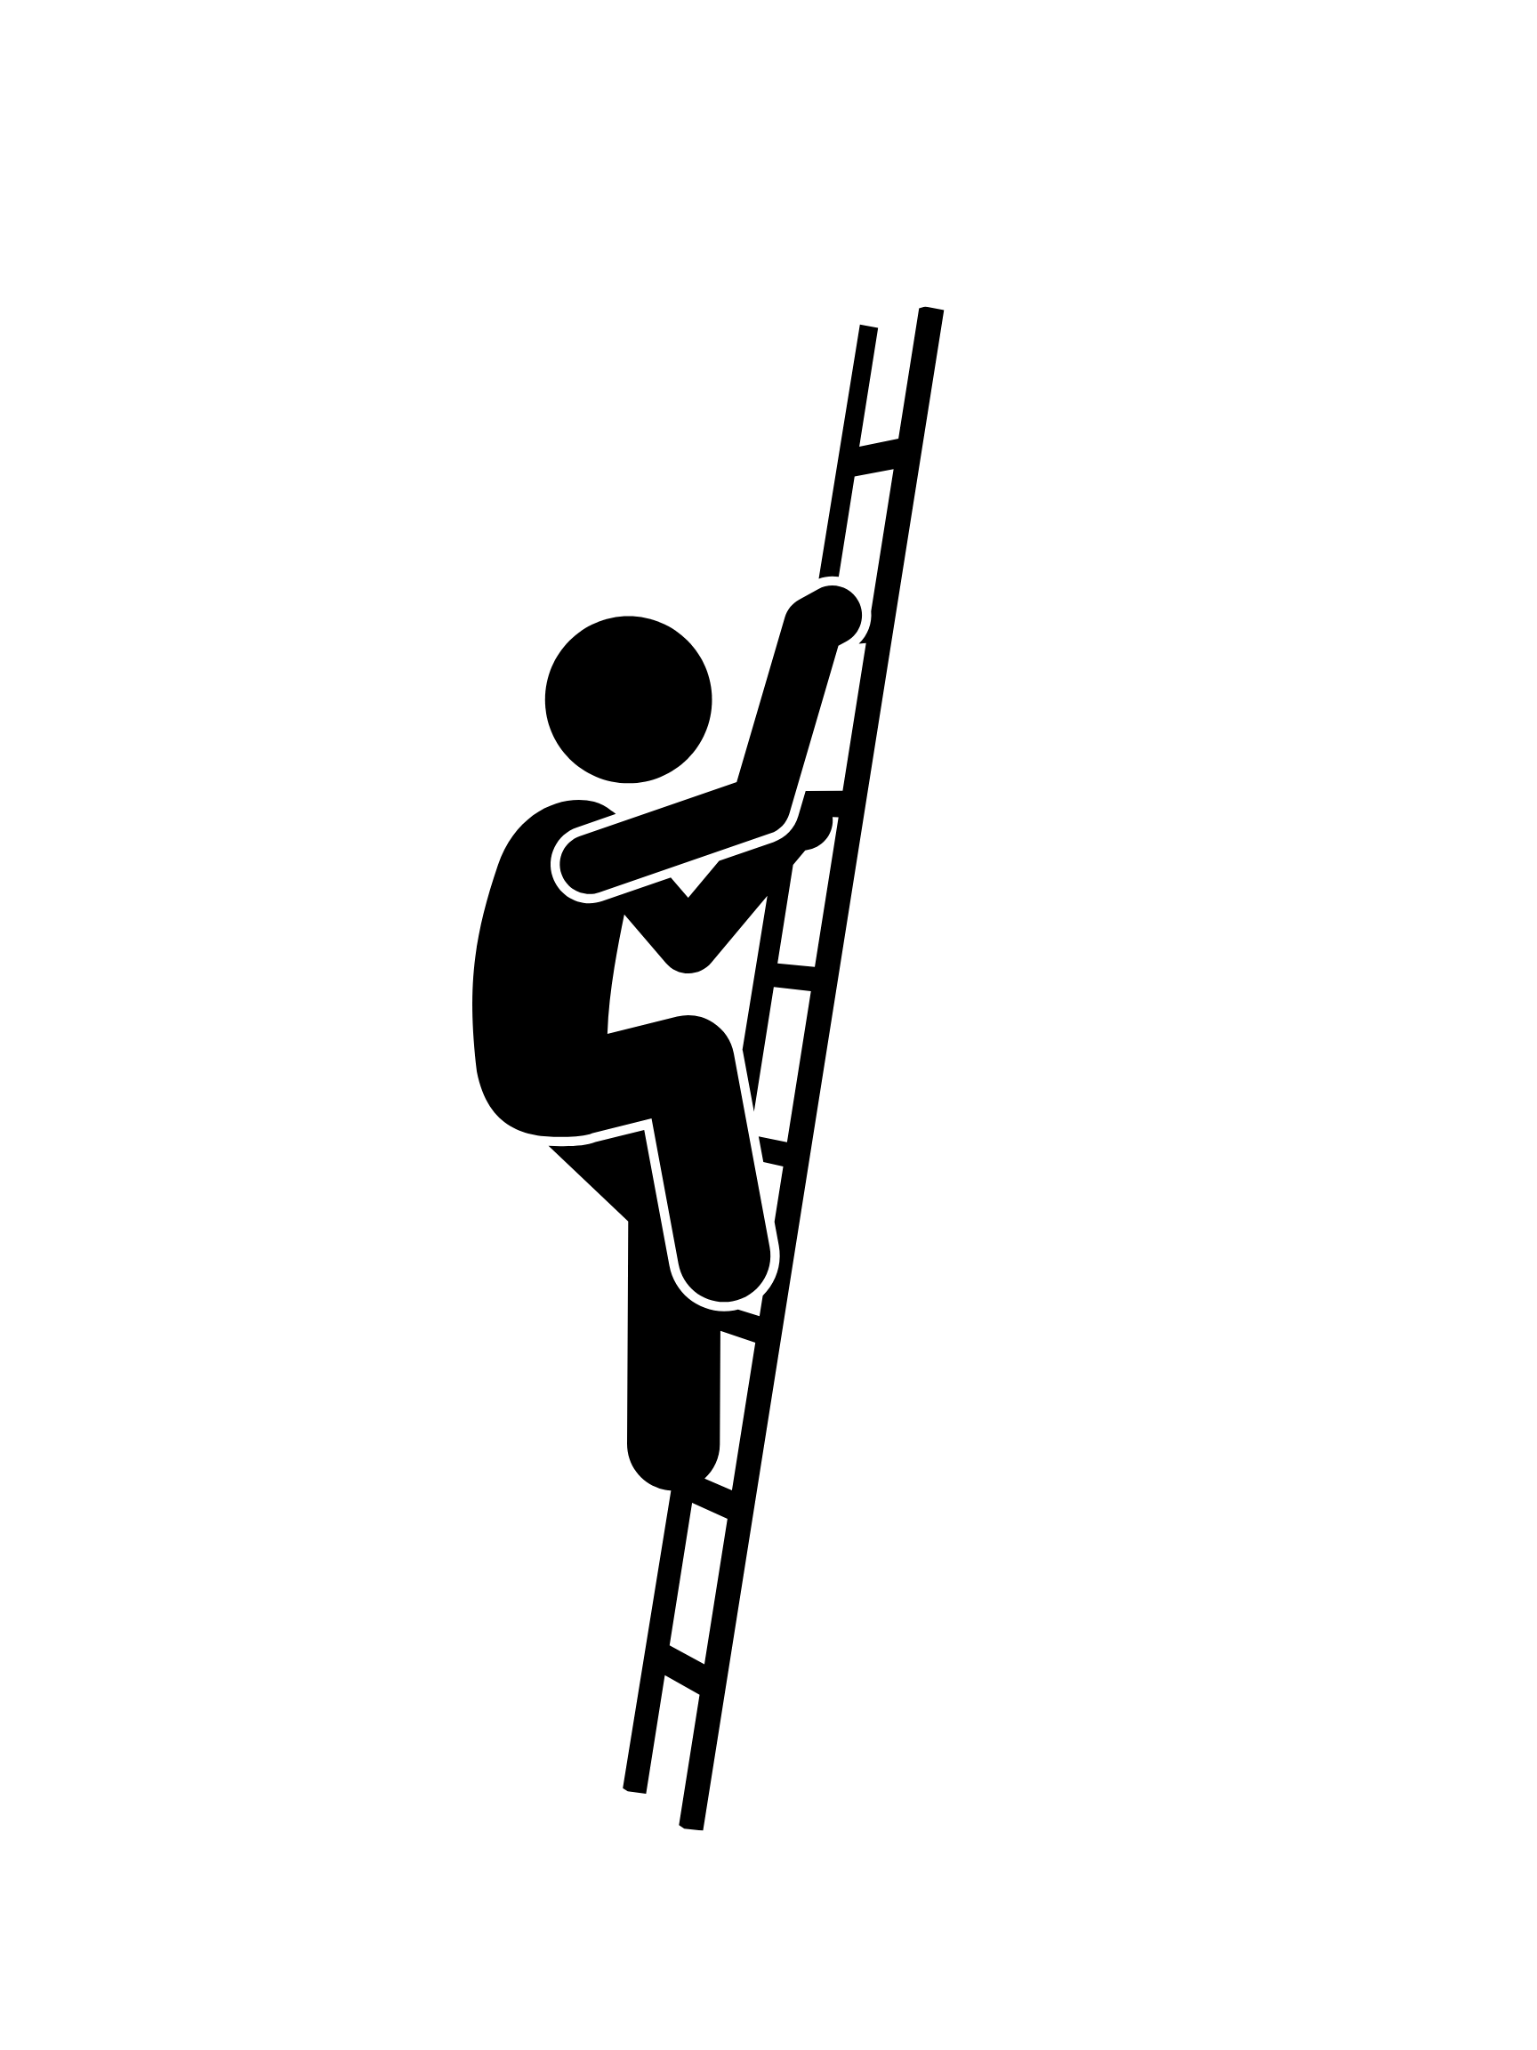
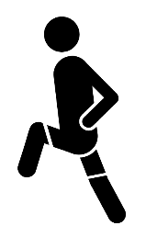


La peur
L'histoire de la grande glissade
C’est parti ! Charlie monte les marches de la glissade, mais chaque pas est un peu difficile.
Pour l’encourager, nous allons nous aussi monter dans la glissade :
Lève les genoux très haut comme si tu montais les marches de la glissade.
Fais aussi des grands gestes avec tes bras pour t'aider à grimper.
Fais de petits bruits « hop», comme si tu faisais un effort.

Slide 13
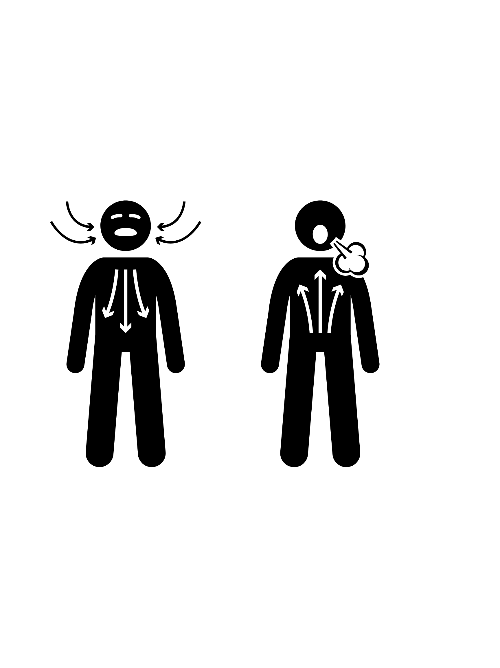
La peur
L'histoire de la grande glissade
Bravo! Charlie est arrivée en haut de la glissade. Maintenant qu’elle doit glisser, Charlie tremble de peur. Monsieur Courage dit à Charlie de prendre des respirations profondes pour se calmer.
Aidons Charlie en pratiquant ces respirations avec elle :
Prends une grande respiration en levant les bras.
Tiens les bras bien hauts, puis expire lentement en abaissant les bras.
Répète la respiration 2 fois.

Slide 14
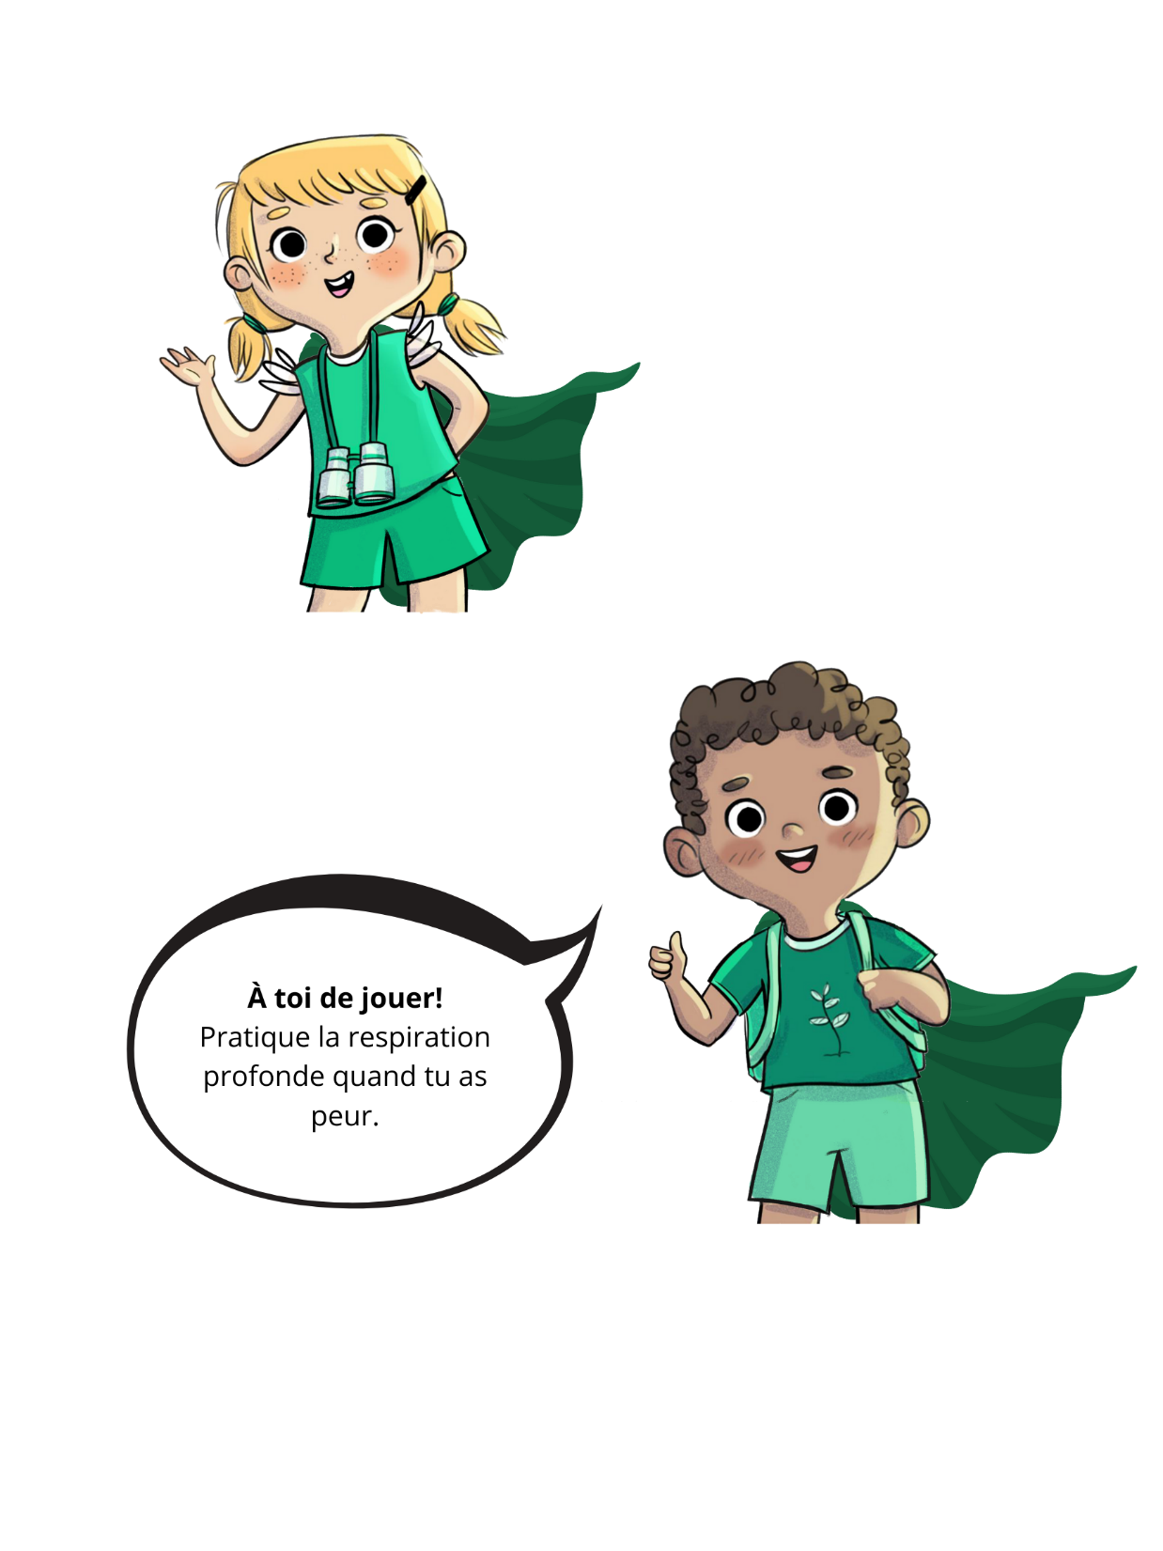
La peur
L'histoire de la grande glissade
C’est génial : les respirations profondes ont aidé Charlie, mais elle a encore un petit peu peur. Pour l’aider à glisser, Monsieur Courage suggère à Charlie d’enfiler sa cape invisible!
Toi aussi, enfile ta cape invisible :
1-2-3... attrape-la avec tes deux mains et mets-la sur tes épaules !

Slide 15
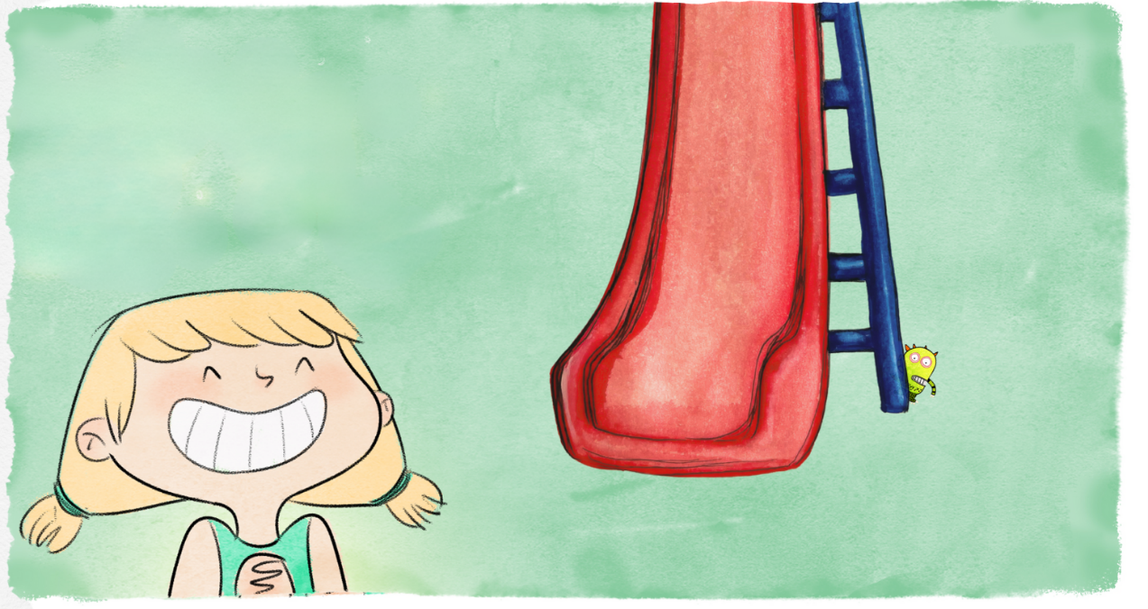

Avec sa cape invisible, Charlie s'élance dans la glissade. Elle se sent légère et glisse à toute vitesse en criant de joie : « Youpiiii! »
Charlie arrive en bas, souriante et pleine de fierté, car elle a affronté sa peur à l'aide de Léo et de Monsieur Courage.

Slide 16
La peur
Comment te sens-tu à la suite de ces exercices?
Y a-t-il des situations où tu aimerais enfiler ta cape invisible toi aussi?
Quel moyen aimerais-tu essayer dans les prochains jours?

Slide 17
Défi HORS-PISTE
Pratique la respiration profonde quand tu as peur.

Slide 18
